Slide 1
아날로그 비교기와 A/D 변환기
10
마이크로컨트롤러 AVR ATmega128
동명대학교 메카트로닉스공학과

Slide 2
학습목표
ATmega128에서 디지털 입력 핀, 아날로그 비교기, A/D 변환기 세 입력 신호의 특징을 알 수 있다.
아날로그 비교기의 동작 특성을 이해하고, 인터럽트를 이용한 인터페이스 방법을 알 수 있다.
아날로그 비교기에 적외선 포토다이오드와 포토트랜지스터를 적용하여 검정 띠를 검출하는 방법을 실험을 통해 확인할 수 있다.
A/D 변환기의 동작 특성을 이해하고, ATmega128에서 A/D 변환기 구동을 위한 방법을 이해할 수 있다.
A/D 변환, LCD 디스플레이, 외부핀 인터럽트를 서로 결합하여 프로그램을 개발할 수 있다.
ASM 차트를 이용하여 상태도로부터 단일 모드와 연속 모드 동작을 수행하는 프로그램 개발 방법을 알 수 있다.

Slide 3
목 차
디지털 입력 핀, 아날로그 비교기, A/D 변환기
아날로그 비교기
적외선 포토다이오드와 포토트랜지스터 활용
적외선 센서를 이용한 검정 띠 검출 문턱전압
아날로그 비교기를 이용한 검정 띠 검출 (동영상)
A/D 변환기
A/D 변환과 PWM을 이용한 고휘도 LED 밝기 제어 (동영상)
A/D 변환과 LED 인터페이스
차동 신호 A/D 변환과 광센서를 이용한 거리 측정
Notes:
3

Slide 4
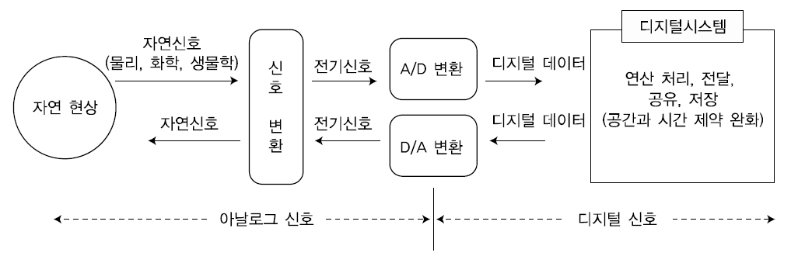
Section 01 디지털 입력 핀, 아날로그 비교기, A/D 변환기
디지털 시스템 사용신호와 자연신호의 변환

Slide 5
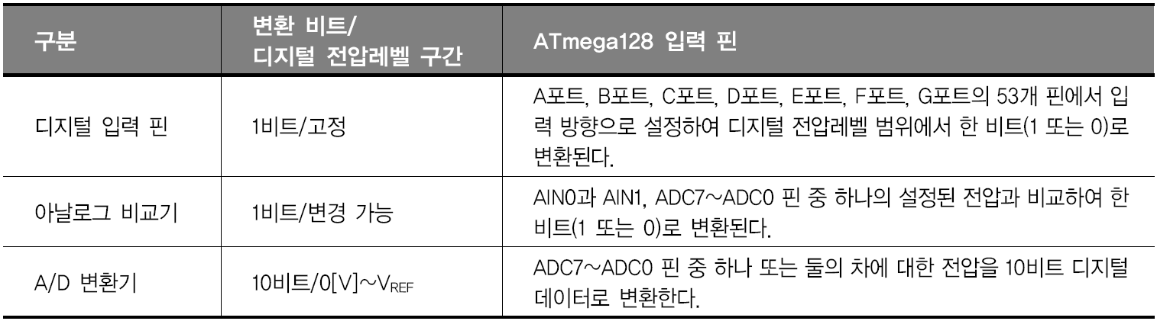
Section 01 디지털 입력 핀, 아날로그 비교기, A/D 변환기
ATmega128에서 아날로그 신호를 디지털 논리값으로 변환
디지털 입력 핀
53개 I/O 핀 중에서 입력 방향으로 설정된 디지털 입력 핀
디지털 전압레벨 LOW 또는 HIGH에 해당하는 전압 구간에서 논리값 0 또는 1로 인식

Slide 6
Section 01 디지털 입력 핀, 아날로그 비교기, A/D 변환기
아날로그 비교기
AIN0(+ 단자) 핀과 AIN1(- 단자) 핀 사이의 전압차
+ 단자가 클 때는 논리값 1
- 단자가 클 때는 논리값 0
A/D 변환기
아날로그 신호를 10비트의 디지털 숫자 데이터로 변환
단일 신호 A/D 변환 : 10비트 양수로 변환
차동 신호 A/D 변환 : 10비트 2의 보수 수체계 정수로 변환

Slide 7
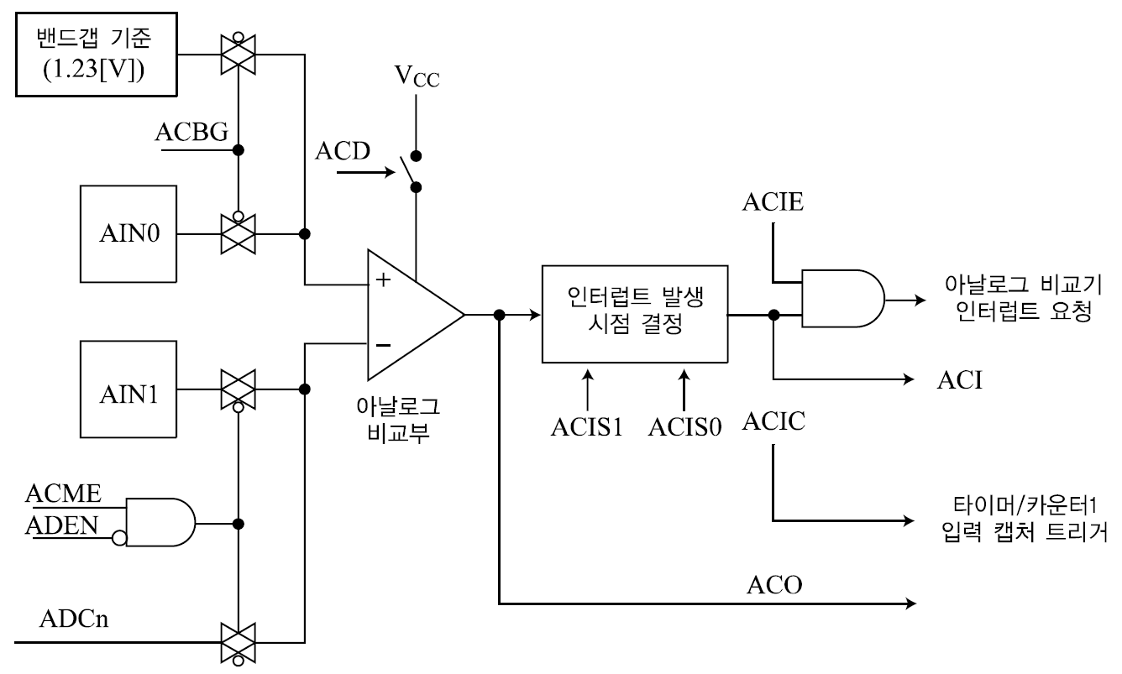
Section 02 아날로그 비교기
아날로그 비교기 개요
아날로그 비교기 블록도

Slide 8
Section 02 아날로그 비교기
아날로그 비교부 +, － 단자에 비교 신호 연결
+ 단자 선택
AIN0(PE2/XCK0) 핀(초깃값)
밴드갭 기준 전압인 1.23[V]
- 단자 선택
AIN1(PE3/OC3A) 핀(초깃값)
ADC 채널 핀(ADCn) 중 선택
아날로그 비교부
+ 와 - 단자 전압을 비교하여 결과를 ACSR 레지스터 ACO 비트로 출력
+ 단자 전압이 - 단자 전압보다 크면 1, 그렇지 않으면 0
1과 0을 정하는 전압 경계를 단자전압으로 가변시켜 조절할 수 있음
아날로그 비교기 비활성화 : ACSR 레지스터의 ACD 비트 1로 설정
초기상태는 활성화

Slide 9
Section 02 아날로그 비교기
비교 결과 인식과 인터럽트 발생
아날로그 비교기 결과를 아는 방법
(1) 폴링으로 ACO를 읽어 프로그래밍에 사용
(2) 인터럽트로 인식
아날로그 비교기 인터럽트(ACIE)와 전역 인터럽트(SREG의 I 비트) 활성화
인터럽트 발생 설정과 일치하는 ACO 신호 변화가 감지되면, ACI 플래그 비트는 1로 셋
인터럽트 서비스 루틴 ISR(ANALOG_COMP_vect)이 실행되면, ACI 비트는 클리어
인터럽트 서비스 루틴에 진입하기 전에 ACI 플래그에 1을 기록하면, 인터럽트 발생 클리어
16비트 타이머/카운터1 입력 캡처 신호로 연결
16비트 타이머/카운터1의 입력 캡처 신호로서 ACO를 사용 가능
타이머/카운터1의 입력 캡처 신호를 IC1 핀 외에 다양화하는 효과

Slide 10
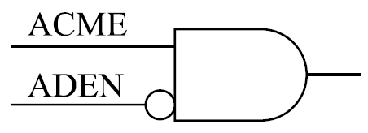
Section 02 아날로그 비교기
게이트 또는 디지털 소자에 버블이 있을 때/없을 때
버블이 있으면, LOW일 때 활성화
버블이 없으면, HIGH일 때 활성화
(예시)
AND 게이트
ACME 버블 없음, ADEN 버블 있음, AND 게이트 출력 버블 없음
(동작) ACME=HIGH 그리고(AND 게이트) ADEN=LOW이면 출력은 HIGH가 됨

Slide 11
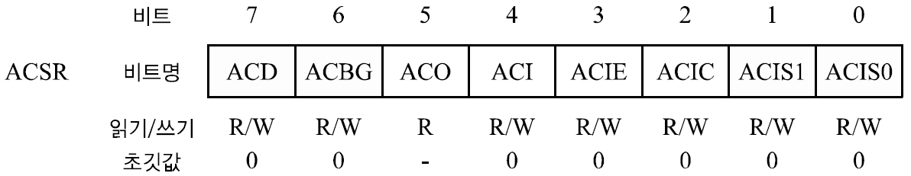
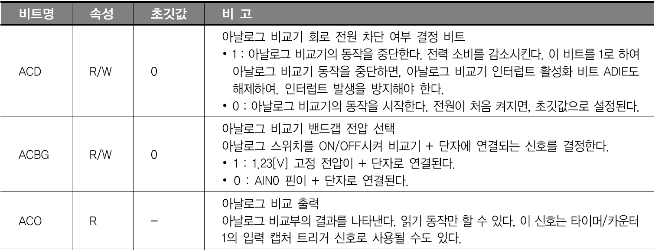
Section 02 아날로그 비교기
아날로그 비교기 관련 레지스터
ACSR 레지스터
아날로그 비교기의 내부 동작을 제어하고, 동작 상태를 알림

Slide 12
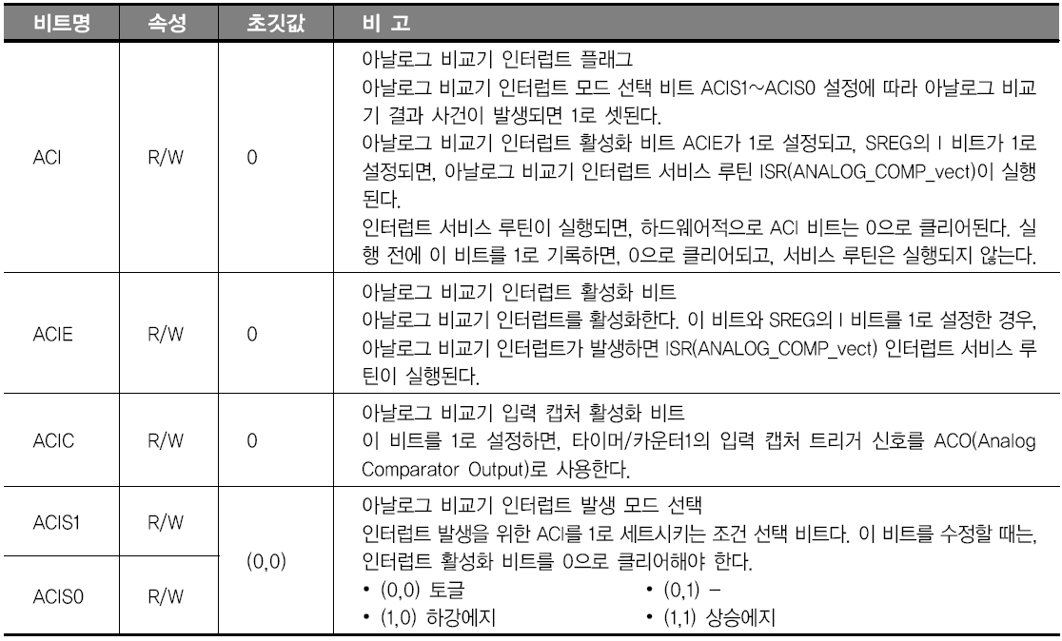
Section 02 아날로그 비교기

Slide 13
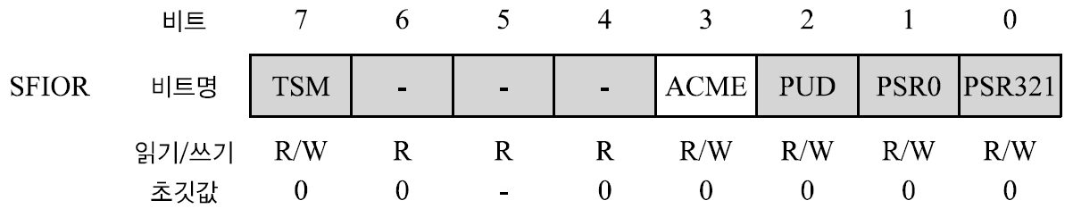
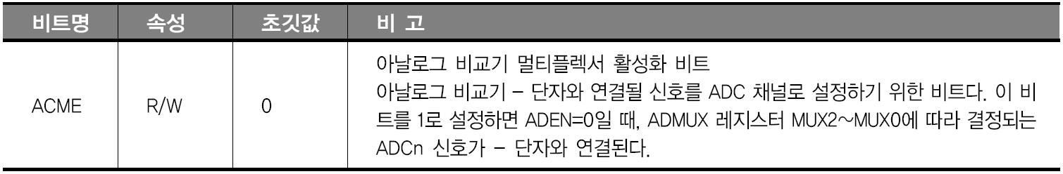
Section 02 아날로그 비교기
SFIOR 레지스터
여러 장치의 입출력 핀에 대한 기능 설정을 담당하는 특수 레지스터

Slide 14
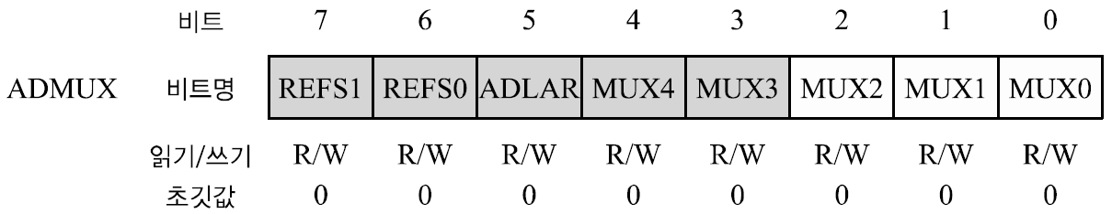
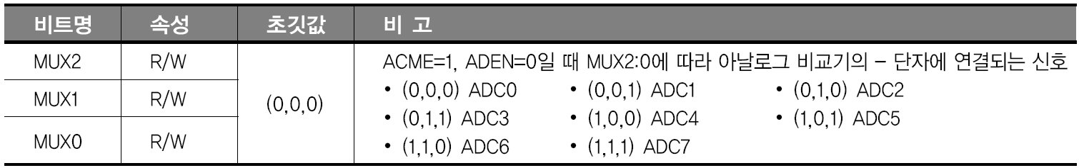
Section 02 아날로그 비교기
ADMUX 레지스터
- 단자에 연결될 A/D 변환기의 ADC 채널을 결정

Slide 15
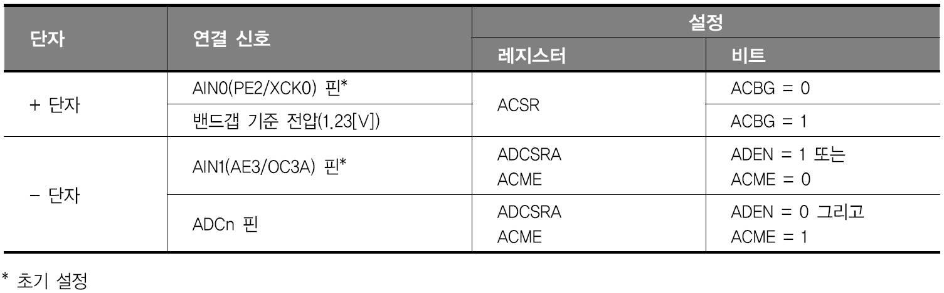
Section 02 아날로그 비교기
아날로그 비교부의 +, － 단자 신호 연결
아날로그 비교부 +, - 단자 연결 신호
+ 단자 : AIN0 핀(초기 설정) 혹은 1.23[V] 중 선택
- 단자 : AIN1 핀(초기 설정) 혹은 ADCn 핀 중 선택

Slide 16
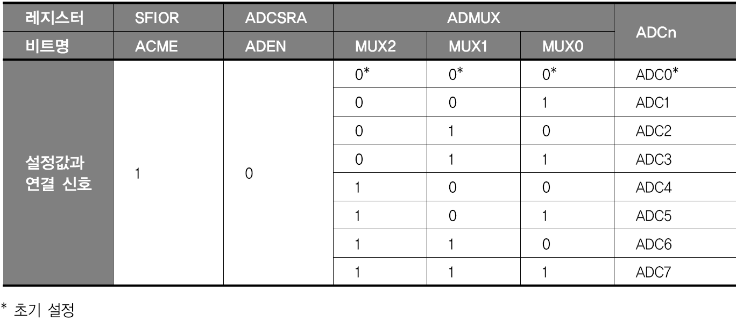
Section 02 아날로그 비교기
아날로그 비교부 -단자에 연결되는 ADCn 선택

Slide 17
Section 02 아날로그 비교기
아날로그 비교기 인터럽트
ACSR 레지스터의 ACIE 비트를 1로 셋
전역 인터럽트(SREG의 I 비트)가 활성화되어 있는 경우
아날로그 비교기 인터럽트 발생 시점에 인터럽트 플래그 ACI가 1로 셋
인터럽트 서비스 루틴 ISR(ANALOG_COMP_vect)이 실행되면, ACI 플래그는 0으로 클리어
인터럽트 서비스 루틴이 실행되기 전에 ACI 플래그에 1을 기록하면,
ACI 플래그는 클리어되고, 인터럽트 서비스 루틴은 실행되지 않음

Slide 18
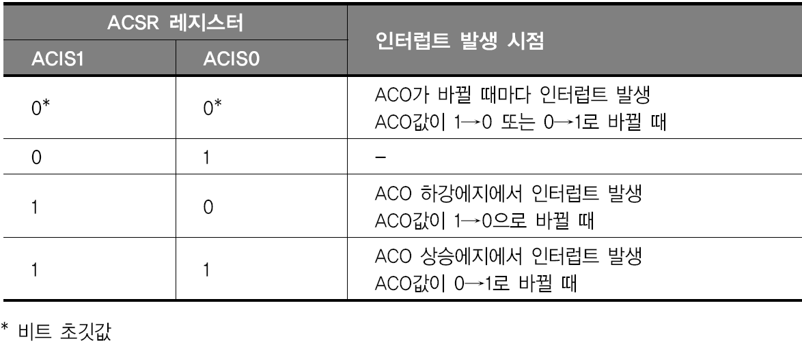
Section 02 아날로그 비교기
아날로그 비교기 인터럽트 발생 시점 설정
ACSR 레지스터의 ACIS1~ACS0 비트로 설정

Slide 19
Section 02 아날로그 비교기
아날로그 비교기 인터럽트 사용을 위한 초기화
❶ 아날로그 비교부의 + 단자와 - 단자 연결 신호 설정
[표 10-5], [표 10-6]의 +, - 단자 연결 신호 설정 관련 표 참조
설정하지 않으면 초깃값에 의해 +, - 단자에 AIN0(PE2) 핀, AIN1(PE3) 핀 연결
❷ 인터럽트가 발생되는 시점 설정
[표 10-7]의 아날로그 비교기 인터럽트 발생 시점을 참고하여 설정
❸ 아날로그 비교기 인터럽트 활성화 및 전역 인터럽트 활성화
ACSR 레지스터의 ACIE 비트를 1로 설정
WinAVR의 AVR GCC에서 sei( ); 명령으로 전역인터럽트를 활성화
❹ 아날로그 비교기 인터럽트 서비스 루틴 작성
아날로그 비교기 인터럽트 서비스 루틴 ISR(ANALOG_COMP_vect){ } 작성
인터럽트 서비스 루틴에서 사용하는 모든 변수는 volatile 지시어로 선언

Slide 20
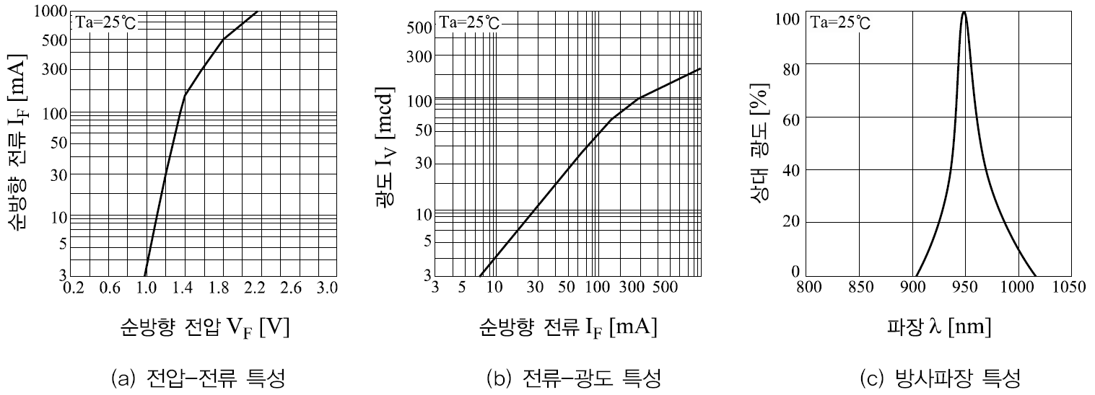
Section 03 적외선 포토다이오드와 포토트랜지스터 활용
적외선 포토다이오드와 포토트랜지스터 특성
적외선 포토다이오드 특성
포토다이오드 SI3311-H 예시
50[mA] 전류가 흐를 때 1.3[V] 전압강하, 25[mcd] 광도

Slide 21
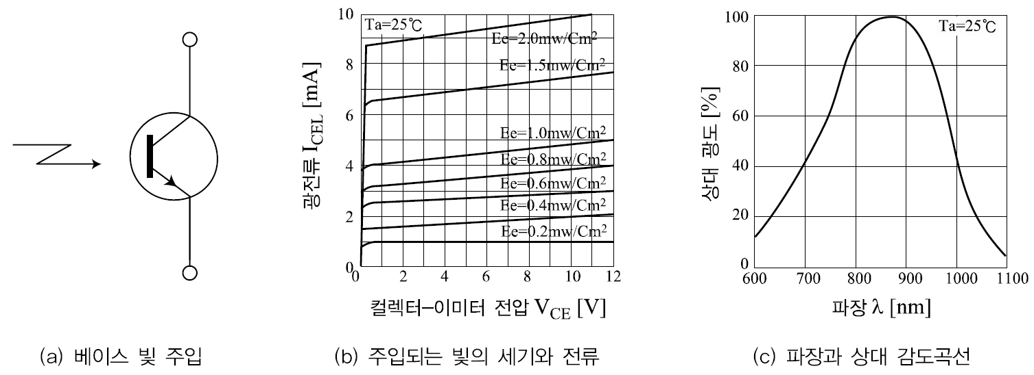
Section 03 적외선 포토다이오드와 포토트랜지스터 활용
적외선 포토트랜지스터 특성
베이스에 광원이 입사되면, 단위면적당 빛의 세기에 비례하여 아래 그림 (b)와 같은 컬렉터-이미터 전압(V_{CE})과 컬렉터에서 이미터로 흐르는 전류(I_{CEL}) 특성
적외선 영역인 약 870[nm] 파장의 빛이 상대적으로 크게 반응
620~780[nm] 주파수의 적색에 반응하므로 조명등과 자연광에도 유의

Slide 22
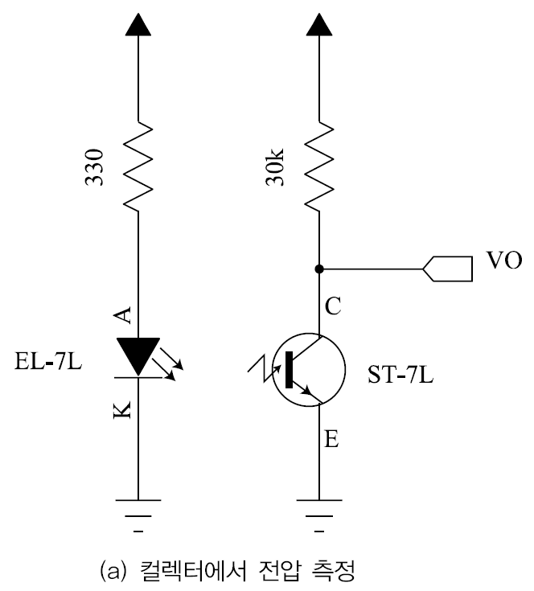
Section 03 적외선 포토다이오드와 포토트랜지스터 활용
포토다이오드와 포토트랜지스터 활용
적외선 감지 회로 [그림 10-6(a)]
컬렉터에 흐르는 전류(I_{CEL}) 은 베이스에 입사하는 조도(lx)와 비례하는 cm²당 전력에 의해 증가
적외선이 많이 들어오면, I_{CEL}이 증가
30[KΩ] 저항의 전압강하가 커짐
VO 전압은 감소

Slide 23
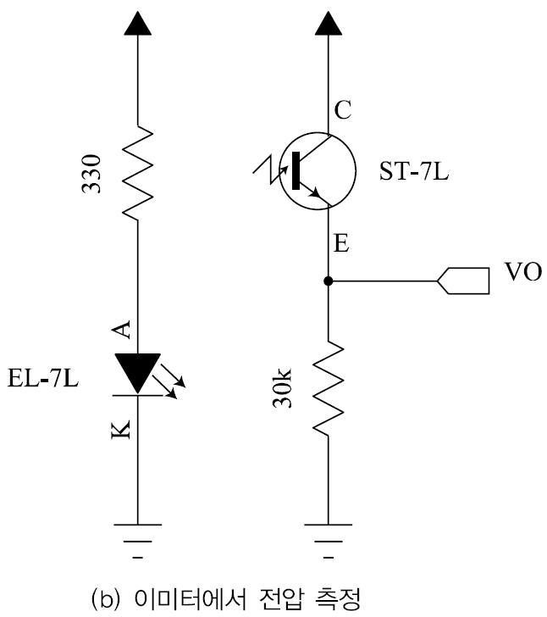
Section 03 적외선 포토다이오드와 포토트랜지스터 활용
적외선 감지 회로 [그림 10-6(b)]
컬렉터에 흐르는 전류 ICEL은 베이스에 입사하는 조도(lx)와 비례하는 cm²당 전력에 의해 증가
적외선이 많이 들어오면, ICEL이 증가
30[KΩ] 저항의 전압강하가 커짐
VO 전압은 증가
VO 전압 변화
적외선 입사 → HIGH 전압
적외선 차단 → LOW 전압

Slide 24
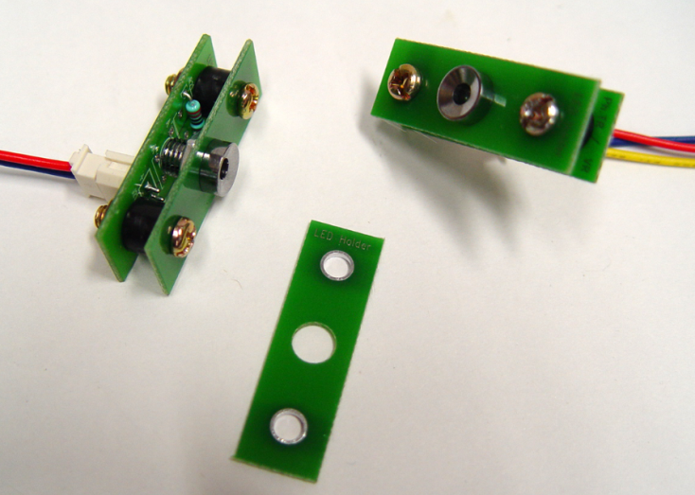
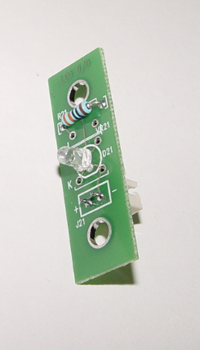
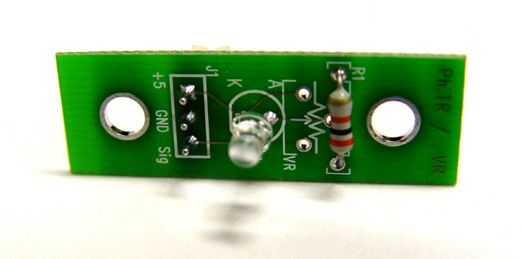
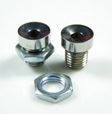
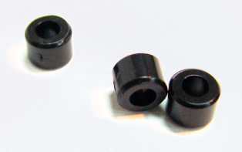
Section 03 적외선 포토다이오드와 포토트랜지스터 활용
[그림 10-6(b)] 회로 적외선 차단 감지 모듈
책에서 제공하는 PCB인 LED B/D, Ph.TR B/D, LED Holder B/D 활용(12장)
LED Holder B/D를 이용하여 조립된 모듈
LED B/D에 조립된
적외선 다이오드 회로
PH.TR B/D에 조립된
포토트랜지스터를 이용한
[그림 10-6(b)] 회로
플라스틱 부싱
제일과학㈜
과학상자 부품 참조
안지름 3mm LED 홀더
http://www.devicemart.co.kr 참조
조립에 사용된 기타 부품

Slide 25
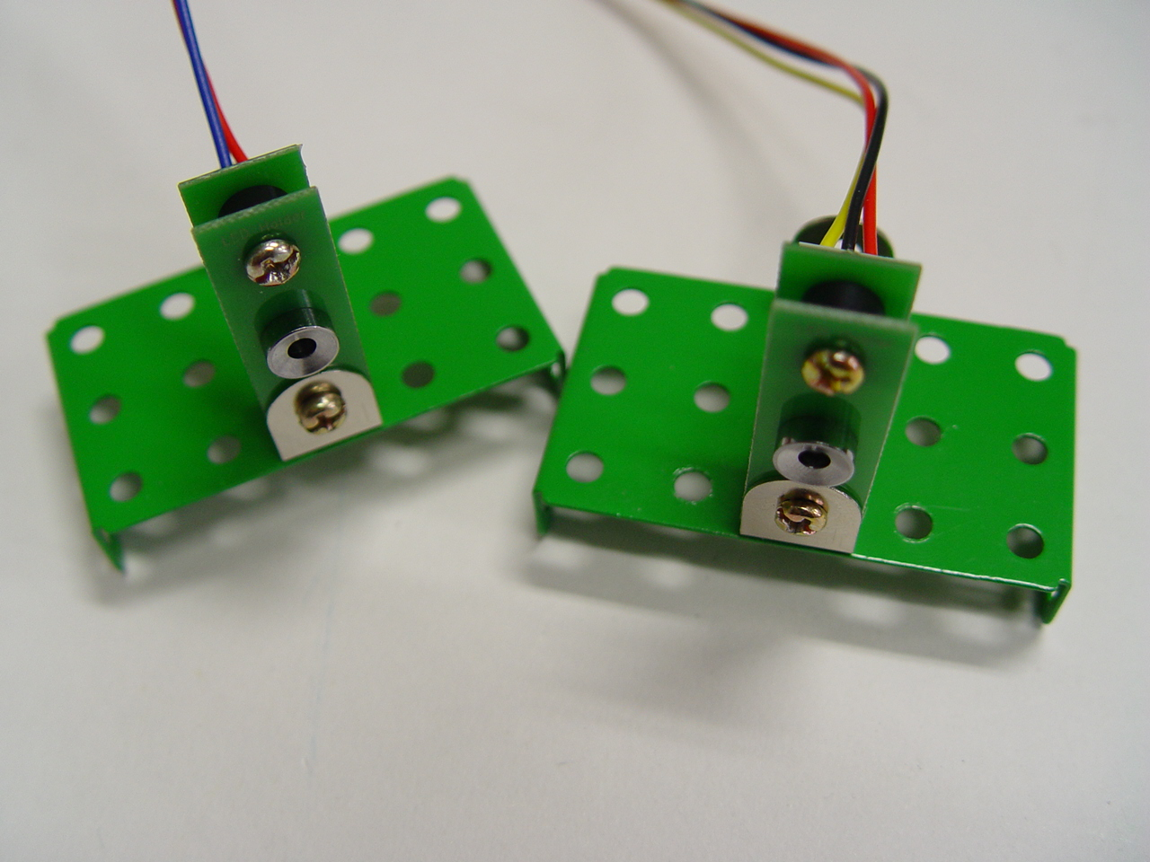
Section 03 적외선 포토다이오드와 포토트랜지스터 활용
제일과학㈜ 과학상자 부품에 고정된 모듈

Slide 26
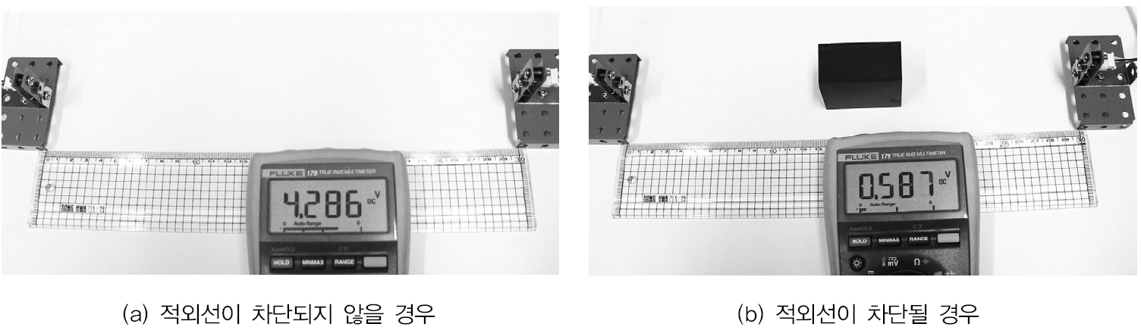
Section 03 적외선 포토다이오드와 포토트랜지스터 활용
적외선 차단 물체 감지 모듈 동작
포토다이오드 한쪽에서 적외선이 방사
반대쪽에서 포토트랜지스터로 빛을 감지
중간에 있는 물체에 의해 빛의 차단 여부를 감지할 수 있음
VCC를 5[V]로 사용하는 경우, 적어도 3.0[V] 이상의 전압이 입력되면
HIGH 디지털 전압레벨로 간주되어 1로 인식, LOW면 0으로 인식
[그림 10-6(b)] 회로로 적외선 차단 여부에 따른 30[cm] 거리 측정 전압

Slide 27
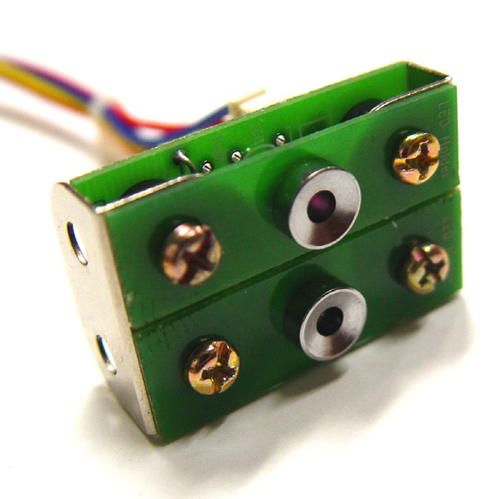
Section 03 적외선 포토다이오드와 포토트랜지스터 활용
적외선 반사 감지 모듈
[그림 10-6(b)] 회로 사용
LED B/D, Ph. TR/VR B/D 이용
LED Holder B/D와 함께 조립
안지름 3[mm] LED 홀더 사용
방사 및 유입 적외선 차단
포토다이오드, 포토트랜지스터
병렬 배치 : 1.25 cm 간격
제일과학㈜의 과학상자 부품 사용
(플라스틱 부싱, 앵글, 나사)

Slide 28
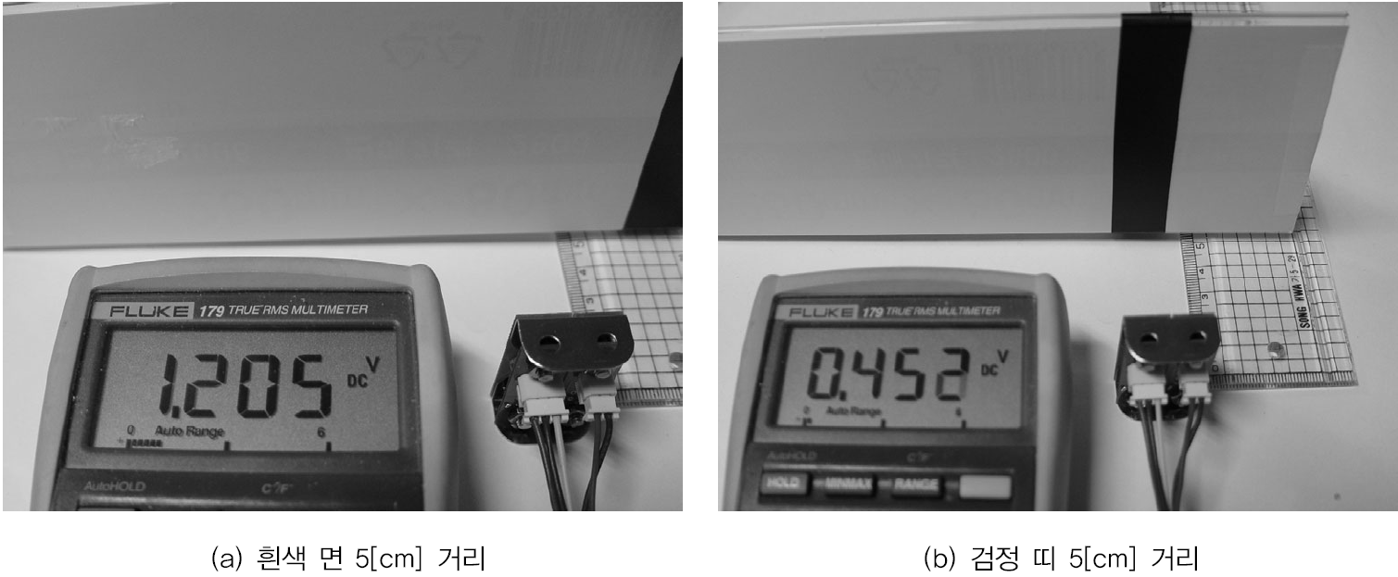
Section 03 적외선 포토다이오드와 포토트랜지스터 활용
적외선 반사 감지 모듈로 흰색 면과 검정 띠 반사 전압 측정 사례
검정 띠는 검정색 절연 테이프 활용
흰색 면 반사에 의해 적외선 입사가 많은 경우 : 1.2[V]
검정 띠 반사에 의해 적외선 입사가 적은 경우 : 0.5[V]

Slide 29
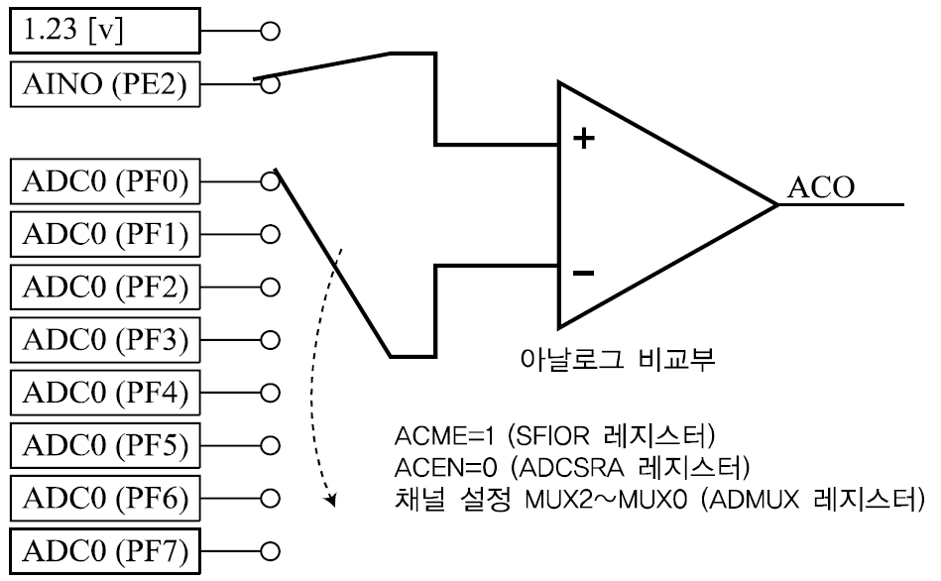
Section 03 적외선 포토다이오드와 포토트랜지스터 활용
ADCn 핀 중 하나를 아날로그 비교기 입력으로 사용
ACME = 1, ACEN = 0으로 설정
ADCn 핀(n=0 ~ 7) 중 하나를 선택하여 아날로그 비교기 – 단자에 연결

Slide 30
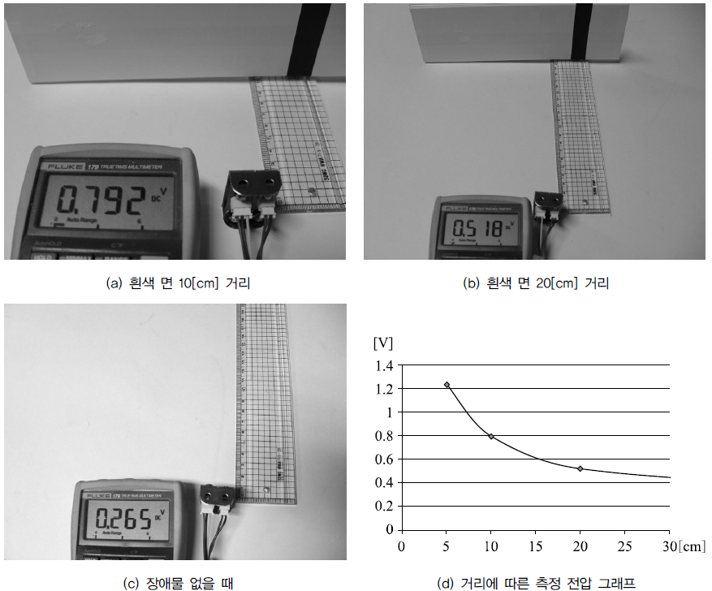
Section 03 적외선 포토다이오드와 포토트랜지스터 활용
적외선 감지 회로를 이용한 흰색 면 거리 감지
흰색 면에 반사되는 적외선 양을 거리에 따라 변화되는 VO 전압으로 측정
거리 제곱 반비례 형태
거리가 멀어지면
주변 밝기에 의존

Slide 31
Section 04 적외선 센서를 이용한 검정 띠 검출 문턱전압
실험 목적
(1) 적외선이 흰색 면과 검은색 면에서 반사 차이를 정량적으로 확인
(2) 포토다이오드에서 출력되는 적외선 양의 전류에 따른 변화를 확인
(3) 포토트랜지스터의 베이스 창에 투과되는 적외선의 양에 따라 컬렉터와 이미터 사이의 전류가 달라지는 것을 확인
(4) 흰색 면에 검정 띠를 검출할 수 있는 회로 동작을 확인하고, 검출 거리에 따라 적당한 문턱전압을 결정

Slide 32
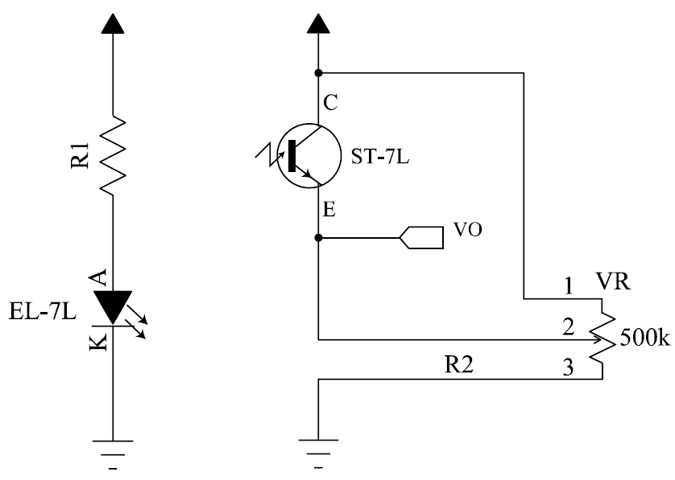
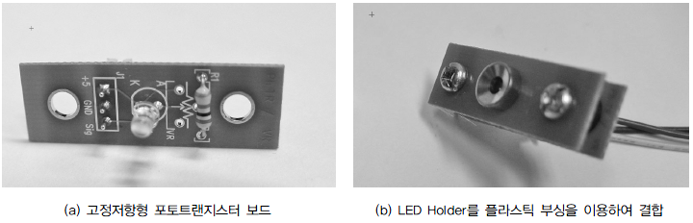
Section 04 적외선 센서를 이용한 검정 띠 검출 문턱전압
실험 절차
제공된 LED B/D,Ph. Ph. TR B/D, LED Holder B/D를 이용하여“[그림 10-8] 적외선 반사 감지 모듈”제작
R1은 500[kΩ] 가변저항 사용
500[kΩ] 가변저항으로 교체
가변저항을 조절할 수 있게 뒷면에 저항 부착

Slide 33
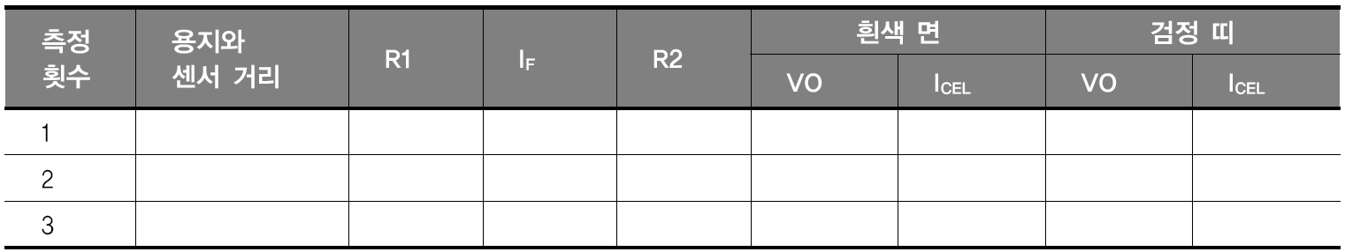
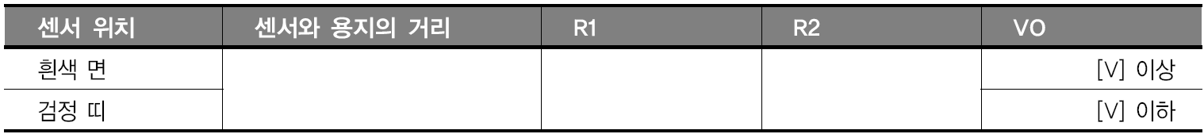
Section 04 적외선 센서를 이용한 검정 띠 검출 문턱전압
Ph. TR B/D의 가변저항 R2 조절
적외선 흡수 여부에 따라 VO 전압이
흰색 면 : 1.3[V] 이상
검정 띠 : 1.3[V] 미만이 되게 조절
실험 결과 측정과 적절한 R2 선택

Slide 34
Section 05 아날로그 비교기를 이용한 검정 띠 검출
실험 목적
(1) 아날로그 비교기 인터럽트를 이용한 프로그램 초기화
(2) 10.4절의 실험 결과를 이용하여 검정 띠 검출
(3) 적외선 양에 따라 변하는 전압을 - 단자에 연결하고, + 단자에 가변저항을
이용한 문턱전압을 만들어 연결
(4) 검정 띠를 검출하여 LED에 출력하는 프로그램을 완성

Slide 35
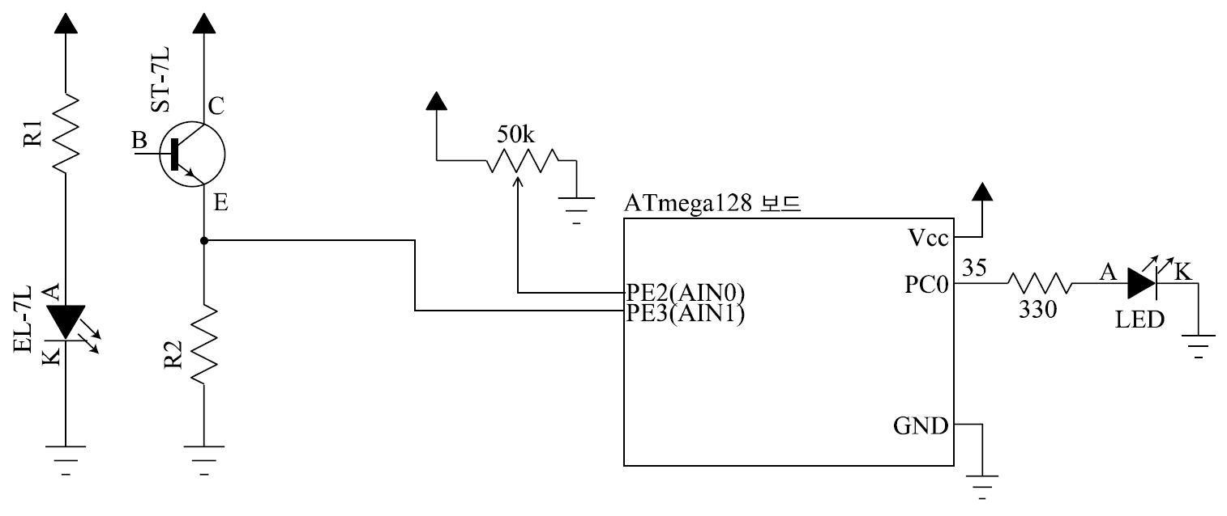
Section 05 아날로그 비교기를 이용한 검정 띠 검출
실험 회로
10[cm] 거리에서 검정 띠 검출
인터럽트를 이용한 검정 띠 검출 프로그램 작성
[그림 10-8] 적외선 반사 감지 모듈
330[Ω]

Slide 36
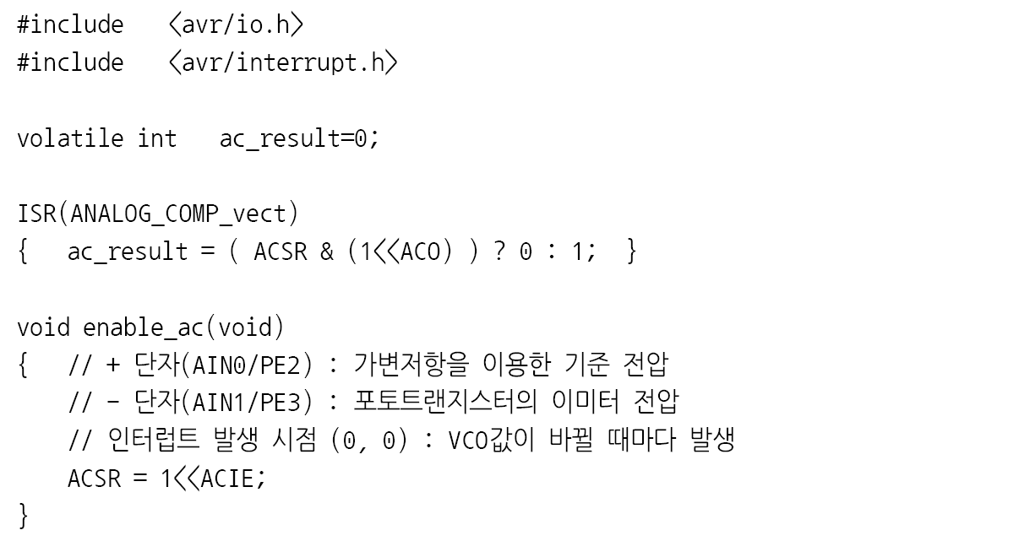
Section 05 아날로그 비교기를 이용한 검정 띠 검출
아날로그 비교기 인터럽트 서비스 루틴
ACO 결과 값에 따라 volatile 지시어로 선언된 ac_result 변수에 1, 0 기록
아날로그 비교기 초기화 함수 enable_ac( )

Slide 37
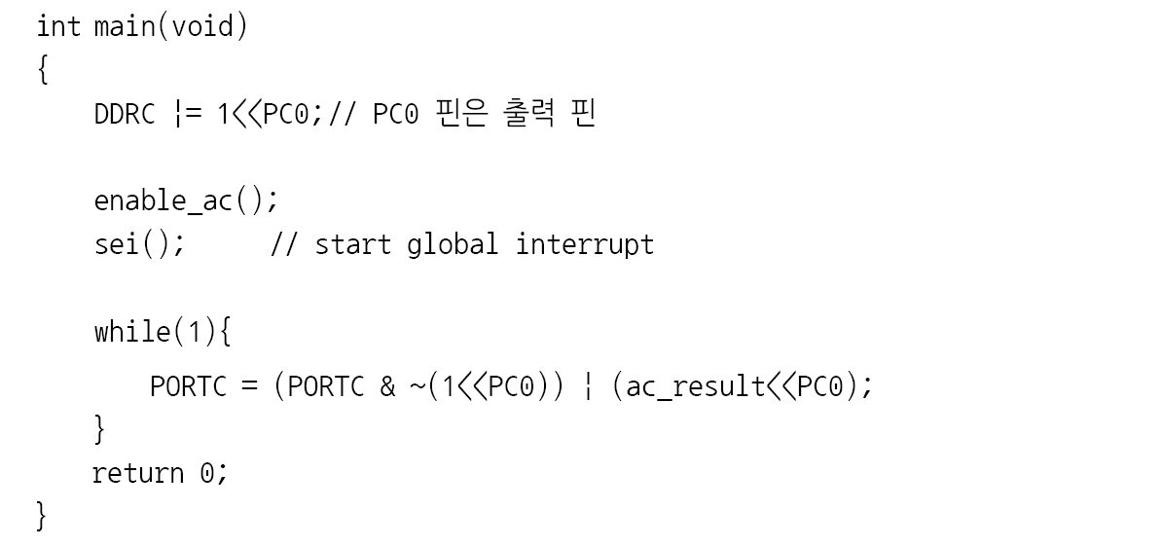
Section 05 아날로그 비교기를 이용한 검정 띠 검출
main( ) 함수 작성
PC0 비트의 PORTC를 0으로 지운 후
검정 띠 검지 여부에 따라
0 혹은 1로 LSB에서 결정되는
ac_result 정보를 PC0 위치로 이동하고 출력시켜 LED를 ON/OFF시킴

Slide 38
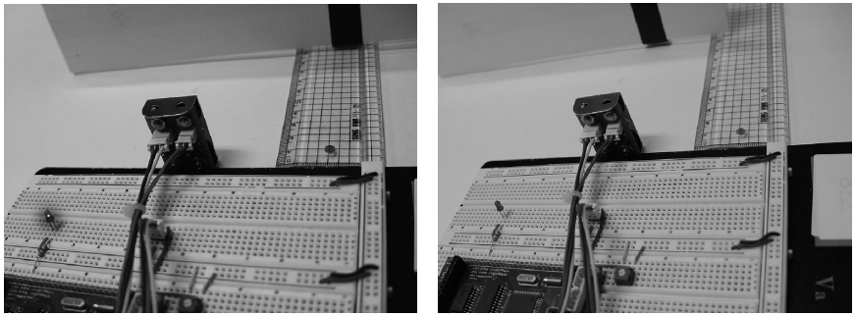
Section 05 아날로그 비교기를 이용한 검정 띠 검출
실험 결과
약 3~10[cm] 거리를 변화하면서 검정 띠 감지 확인
거리, 주변의 밝기, 가변저항 기준 전압이 검정 띠 감지 여부에 중요
LED를 PC7 핀 위치로 이동해 동작시키려면 프로그램은 어떻게 수정?
흰색 면 ac_result = 1, LED ON 검정 띠 ac_result = 0, LED OFF

Slide 39
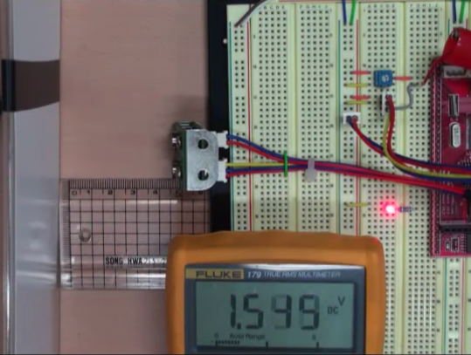
Section 05 아날로그 비교기를 이용한 검정 띠 검출
흰색 면과 검정 띠 구분 동작 (video.zip 참고 / 10-5)

Slide 40
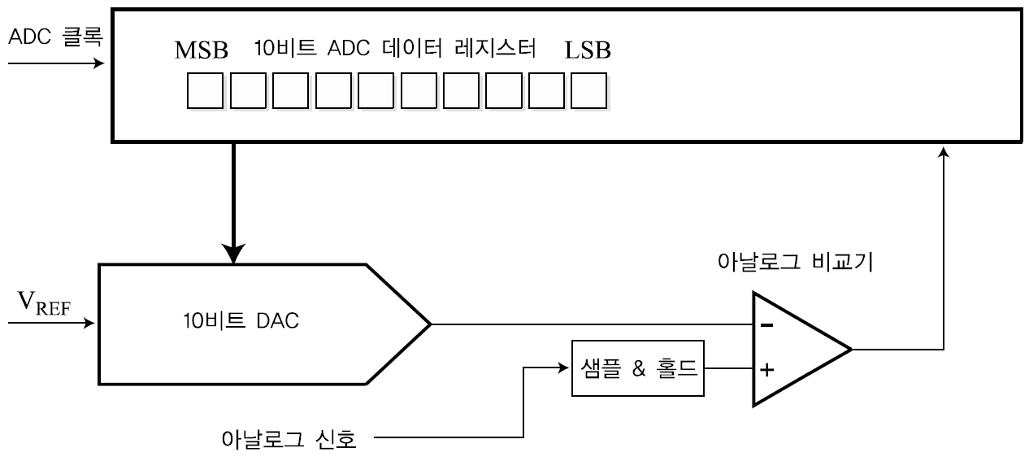
Section 06 A/D 변환기
연속 근사 A/D 변환 방식
ADC 데이터 레지스터, DAC(Digital to Analog Converter), 샘플 & 홀드, 아날로그 비교기가 결합된 연속 근사 A/D 변환 방식 블록도
MSB부터 LSB까지 한 비트씩 값을 결정

Slide 41
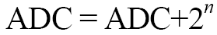

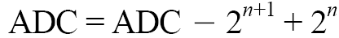
Section 06 A/D 변환기
❶ 아날로그 신호를 샘플 & 홀드 회로에서 A/D 변환이 완료될 때까지 일정하게 유지
❷ ADC 데이터 레지스터 값을 0으로 만들고, n을 9로 초기화
인덱스 n은 ADC 데이터 레지스터의 n번째 비트값을 설정하는 데 사용
❸ ADC 데이터 레지스터의 n번째 비트값을 1로 만들어
❹ n이 0이면 변환을 끝냄
ADC 데이터 레지스터는 A/D 변환 결과를 가짐
❺ 10비트 DAC의 신호 는 아날로그 비교기 - 단자에 연결
❻ n = n - 1로 만듦
❼ 샘플 & 홀드 신호가 DAC 신호보다 크면, 단계 ❸으로 이동하여 반복
❽ 샘플 & 홀드 신호가 DAC 신호보다 작으면
ADC 데이터 레지스터의 n+1번째 비트는 0으로 만들고, n번째 비트는 1로 만듦
❾ 단계 ❹로 이동하여 반복

Slide 42
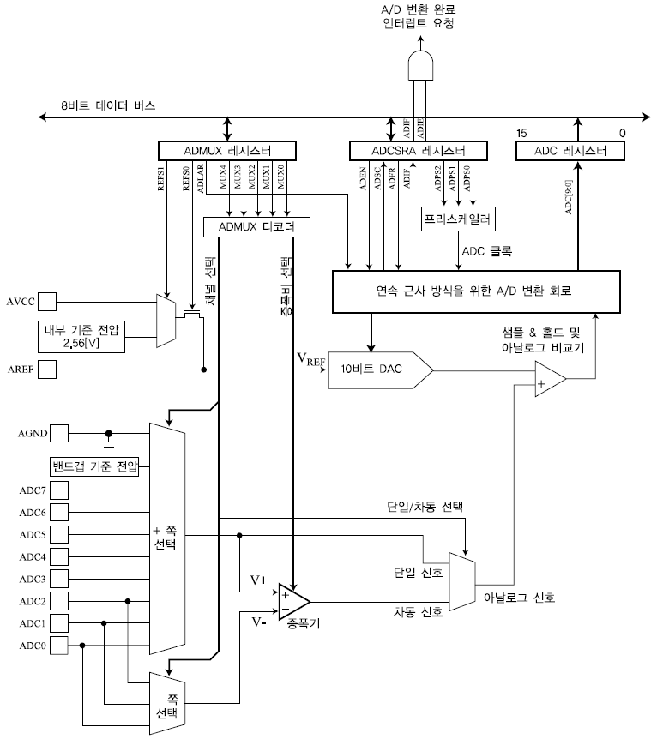
Section 06 A/D 변환기
A/D 변환기 개요
A/D 변환기 블록도

Slide 43
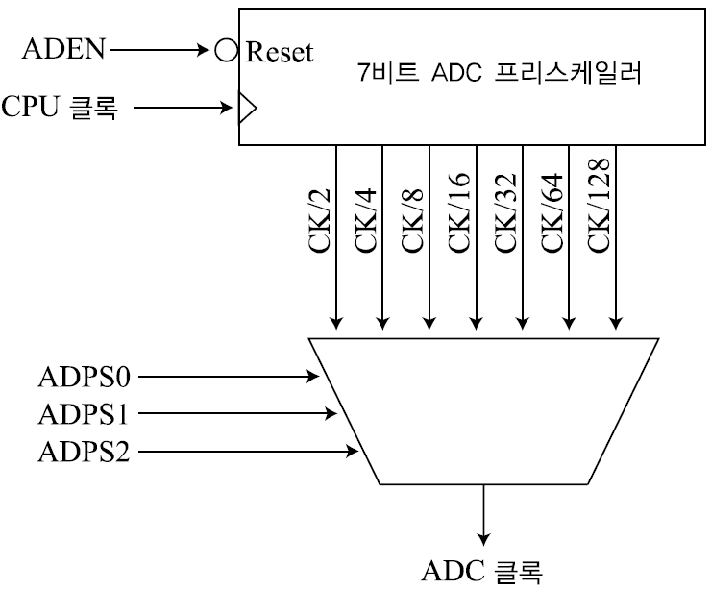
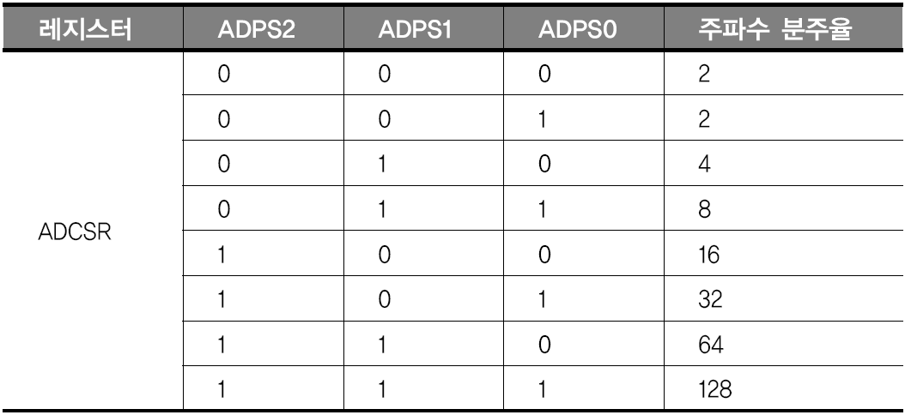
Section 06 A/D 변환기
ADC 클록
16[MHz] 또는 8[MHz]의 CPU 클록은 너무 빠르므로, ADC 클록으로 사용하기 어려움
ADC 클록으로는 50~200[kHz] 주파수의 펄스가 적절
ADC 프리스케일러로 주파수를 낮추어 사용

Slide 44
Section 06 A/D 변환기
A/D 변환 소요 시간
❶ A/D 변환 회로 준비 단계
ADEN에 1이 설정되면, A/D 변환 회로가 활성화
ADC 클록이 안정화
A/D 변환 채널을 변경해도 신호 안정화 필요
❷ 샘플 & 홀드 단계
A/D 변환이 완료될 때까지, 아날로그 신호의 전압 무변동 필요
전압을 충전하는 샘플링 시간 요구
A/D 변환이 진행되는 동안 샘플링된 전압이 일정하게 유지
❸ 연속 근사 방식에 의한 A/D 변환값 결정 단계
MSB부터 LSB까지 1비트씩 값을 결정하는 사이클이 10회
연속으로 정상적인 ADC 시간은 13개의 ADC 클록 사이클 소요

Slide 45
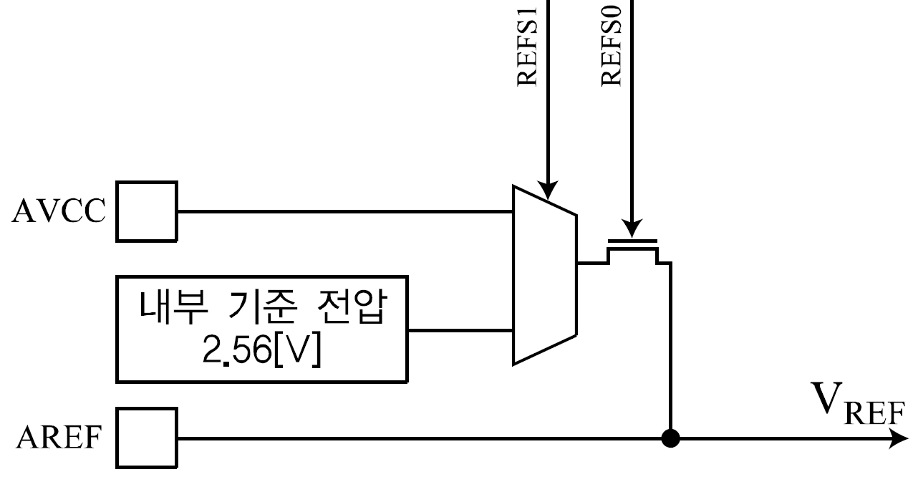
Section 06 A/D 변환기
ADC 기준 전압 VREF
GND(0[V]) ~ V_{REF}까지 ➔ 10비트의 레지스터에 0x0 ~ 0x3FF로 변환
ADMUX 레지스터 REFS1:0 비트로, V_{REF}를 다음 세 가지 중 하나로 선택
AVCC
내부 기준 전압(2.56[V])
외부와 연결된 AREF 핀의 전압
AREF 핀에 V_{REF} 전압이 연결되면
반드시 외부핀 AREF 모드로 설정

Slide 46
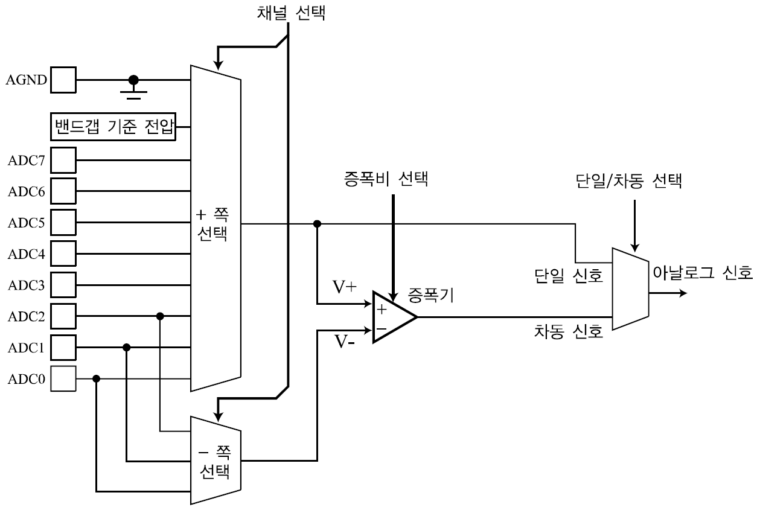
Section 06 A/D 변환기
A/D 변환을 위한 아날로그 신호
단일/차동 아날로그 신호 선택 경로

Slide 47
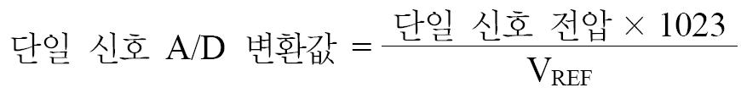
Section 06 A/D 변환기
A/D 변환 신호는
단일 신호(초기 설정)
ADC7~ADC0, 밴드갭 기준 전압(1.23[V]), AGND(0[V])
A/D 변환값은, VREF 신호를 기준으로 0~1023에 해당되는 10비트 양의 정수
차동 신호
[표 10-12]에서 언급한 입력 채널과 증폭비를 참조하여 선택
ADMUX(ADC Multiplexer Selection Register)에 의해 결정

Slide 48
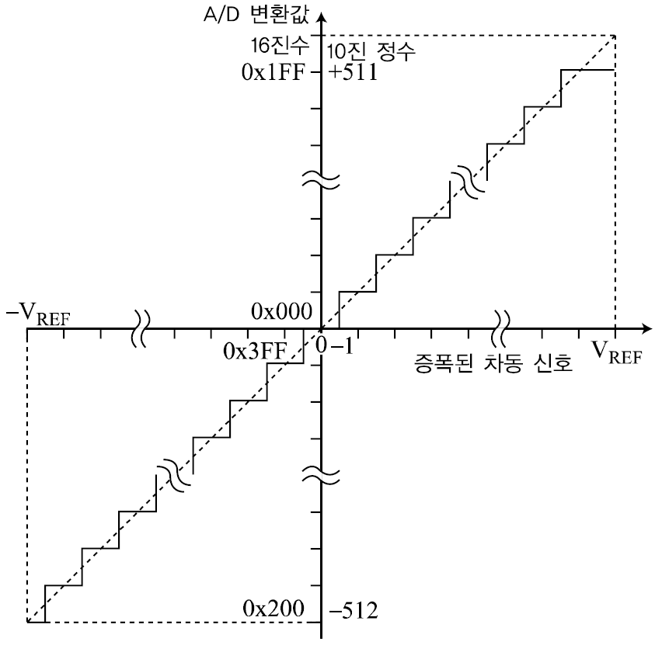
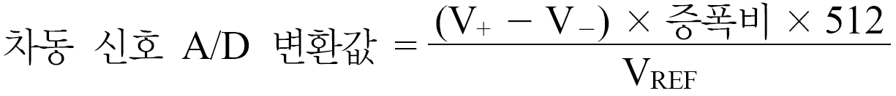
Section 06 A/D 변환기
차동 신호 A/D 변환 결과값
A/D 변환 결과
-512~511 음수를 갖는 10비트 2의 보수 수체계 정수형
차동 신호 결과를 16비트 정수 변수로 변환
비트 9를 검사하여
0이면, 나머지 상위 비트를 0으로 채워 양수로 만들고(그대로 두면 됨)
1이면 상위 비트를 1로 채워 음수로 만듦
ADC는 10비트 A/D 변환 데이터 레지스터

Slide 49
Section 06 A/D 변환기
단일 모드 A/D 변환과 연속 모드 A/D 변환
연속 모드
ADCSRA 레지스터의 ADFR 비트를 1로 셋
ADCSRA 레지스터의 ADSC 비트를 1로 셋하여 A/D 변환 시작
A/D 변환 동작이 자동으로 반복 실행
ADIE=1로 설정되어 있으면, A/D 변환이 완료될 때마다 인터럽트 발생
단일 모드
ADCSRA 레지스터의 ADFR 비트를 0으로 클리어
ADCSRA 레지스터의 ADSC 비트를 1로 셋하여 A/D 변환 시작
A/D 변환 동작이 1회 실행
ADIE=1로 설정되어 있으면, A/D 변환이 완료되면 인터럽트 발생

Slide 50
Section 06 A/D 변환기
잡음 줄이기
아날로그 신호 위치부터 ATmega128 ADC 핀까지 거리를 최대한 짧게
신호선은 아날로그 GND 면 위를 지나게 함
신호선은 빠르게 스위칭하는 디지털 신호선과 멀리 떨어지게 함
디지털 전원 Vcc 변동이 아날로그 전원 AVCC에 미치는 영향 최소화
ADC 핀과 함께 사용하는 F포트의 다른 핀을 디지털 출력으로 사용할 경우
A/D 변환이 진행되는 동안 F포트 출력 핀의 출력값을 바꾸지 않음
ADC 잡음 절감 모드 사용 가능
단일 모드 A/D 변환일 때
→ MCUCR 레지스터의 SM2~SM0 비트를 (0, 0, 1)로 놓고 SLEEP 명령 실행
CPU는 정지하지만, A/D 변환은 자동으로 실행
잡음이 절감된 A/D 변환 결과

Slide 51
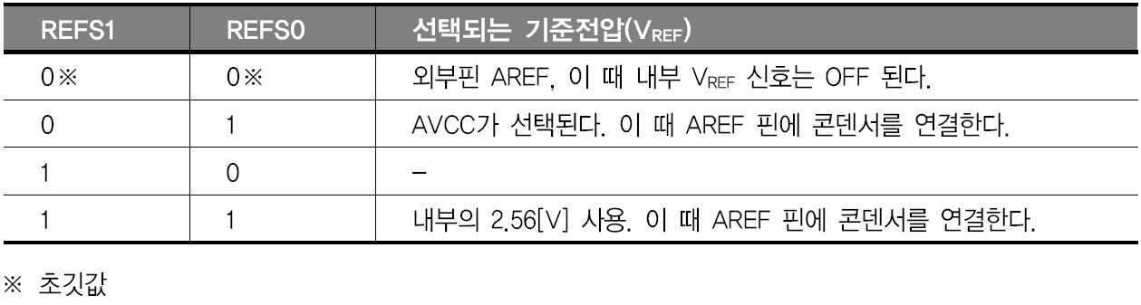
Section 06 A/D 변환기
A/D 변환 관련 레지스터
ADMUX 레지스터
REFS1, REFS0 : ADC의 기준 전압을 선택하는 비트
만일 AREF 핀에 외부 전압을 연결한 상태면, 반드시 (0,0)을 선택
AVCC 또는 내부 기준 전압 2.56[V]를 사용하지 않음

Slide 52


Section 06 A/D 변환기
ADLAR : ADC 결과 좌측 정렬 비트
ADCH, ADCL 레지스터에 ADC 결과값 정렬
0 : 오른쪽 10비트에 결과 정렬
1 : 왼쪽 10비트에 결과 정렬

Slide 53

Section 06 A/D 변환기
MUX4~MUX0 : 아날로그 채널 및 증폭비 선택 비트
MUX4, MUX3이 0, 0일 때 단일 신호 ADC0 ~ ADC7 선택

Slide 54

Section 06 A/D 변환기

Slide 55


Section 06 A/D 변환기
ADCSRA 레지스터
A/D 변환 동작 제어 설정과 A/D 변환이 진행되는 상태 관찰

Slide 56

Section 06 A/D 변환기

Slide 57
Section 06 A/D 변환기
ADC 인터럽트
ADC 인터럽트 사용을 위한 초기화
❶ VREF 신호 결정
❷ A/D 변환기 활성화
❸ 알맞은 ADC 클록 선택
❹ 단일 모드 또는 연속 모드 A/D 변환 선택
❺ A/D 변환을 위한 아날로그 신호 선택
❻ ADC 인터럽트 활성화 및 전역 인터럽트 활성화 비트 설정
❼ ADC 인터럽트 서비스 루틴 작성
❽ A/D 변환 시작 명령

Slide 58
Section 06 A/D 변환기
❶ VREF 신호 결정
VREF 신호를 외부핀, AVCC, 내부 기준 전압 2.56[V] 중 하나를 선택
ADMUX 레지스터에 있는 REF1~REF0 비트로 설정
❷ A/D 변환기 활성화
ADCSRA 레지스터의 ADEN 비트를 1로 설정
❸ 알맞은 ADC 클록 선택
50~200[kHz]를 만족하는 ADC 클록 신호 선택
[표 10-10] ADCSRA 레지스터의 ADPS2~ADPS0 비트
❹ 단일 모드 또는 연속 모드 A/D 변환 선택
단일 모드 A/D 변환(ADFR=0)
A/D 변환이 완료되면, ADSC 비트도 자동으로 클리어되고, A/D 변환은 1회
연속 모드 A/D 변환(ADFR=1)
A/D 변환이 완료되더라도, ADSC 비트는 1로 유지되고 새로운 A/D 변환이 연속적으로 수행

Slide 59
Section 06 A/D 변환기
❺ A/D 변환을 위한 아날로그 신호 선택
ADMUX 레지스터로, 아날로그 신호에 연결된 채널 선택
❻ ADC 인터럽트 활성화 및 전역 인터럽트 활성화 비트 설정
ADCSRA 레지스터의 ADIE 비트를 1로 설정, ADC 인터럽트를 활성화
AVR GCC에서 sei( ); 명령으로 전역 인터럽트 활성화
❼ ADC 인터럽트 서비스 루틴 작성
ADC 인터럽트 서비스 루틴 ISR(ADC_vect){ } 작성
사용하는 모든 변수는 volatile 지시어로 선언
예약어 ADC는 ADCH와 ADCL을 결합한 16비트 정수형 상수처럼 사용
❽ A/D 변환 시작 명령
ADCSRA 레지스터의 ADSC 비트를 1로 설정
최초 A/D 변환이 실행될 때, 25개의 ADC 클록 사이클 소요
그렇지 않은 연속모드일 때, 13.5개의 ADC 클록 사이클 소요

Slide 60
Section 06 A/D 변환기
ADC 인터럽트 사용 시 주의 사항
연속 모드 A/D 변환일 때, 13개 ADC 클록 사이클마다 인터럽트 발생
인터럽트 서비스 루틴의 수행 시간을 최대한 짧게 만드는 것이 바람직함
서비스 루틴이 끝나자마자 또 다시 ADC 인터럽트 서비스 루틴이 실행되는 현상 반복
CPU가 주 프로그램을 수행할 수 있는 시간이 현격하게 줄어듦
요청/응답 인터페이스를 사용하는 것이 바람직함

Slide 61
Section 07 A/D 변환과 PWM을 이용한 고휘도 LED 밝기 제어
실험 목적
(1) ADC 인터럽트를 이용한 연속 모드 A/D 변환 사용
(2) 타이머/카운터1의 위상정정 PWM의 펄스 폭을 A/D 변환으로 제어
(3) 고휘도 LED 2개를 병렬로 연결한 최대 60[mA] 전류 흐름을 트랜지스터로 스위칭

Slide 62

Section 07 A/D 변환과 PWM을 이용한 고휘도 LED 밝기 제어
실험 회로
트랜지스터를 PWM으로 스위칭하여 LED 밝기 조절
가변저항 전압을 A/D 변환하고, ADC 값을 기준으로 PWM 펄스 폭 조절
16비트 타이머/카운터1의 8비트 위상정정 PWM 사용

Slide 63

Section 07 A/D 변환과 PWM을 이용한 고휘도 LED 밝기 제어

Slide 64
Section 07 A/D 변환과 PWM을 이용한 고휘도 LED 밝기 제어
실험 결과 및 고찰
타이머/카운터1를 8비트 위상정정 PWM 모드로 사용하기 위해 WGM13:10=(0,0,0,1) 설정
OC1A(PB5) 핀의 비교일치 출력을 COM1A1:A0=(1,0)로 설정
TCNT1가 상승할 때 OCR1A와 일치하면 HIGH → LOW
하강할 때 일치하면 LOW → HIGH
프리스케일러를 64로 설정
CPU 클록이 8[MHz]일 때 1주기는 4.08[msec]
A/D 변환용 클록 64 프리스케일된 클록으로, 128[kHz] 주파수 공급
ADC 결과 10비트 중 위 8비트를 OCR1A 레지스터에 대입
저항 R을 30[Ω]으로 사용하여 고휘도 LED당 최대 30[mA]가 흐르게 조절

Slide 65

Section 07 A/D 변환과 PWM을 이용한 고휘도 LED 밝기 제어
결과 관찰
가변저항을 최대 5[V] 위치에 두어 최대 ADC 값일 때, 59.56[mA] 전류 관찰
가변저항을 중간 위치에 두어 30.83[mA] 전류 관찰
7번 라인에서 A/D 변환값인 ADC 레지스터는 약 0x200이 읽히고,
두 비트 우로 천이한 값 0x80을 OCR1A 레지스터에 할당
50% 듀티비를 갖는 PWM 신호가 OC1A 핀으로 출력

Slide 66

Section 07 A/D 변환과 PWM을 이용한 고휘도 LED 밝기 제어
A/D 변환과 PWM을 이용한 고휘도 LED 밝기 제어 (video.zip 참고 / 10-7)

Slide 67
Section 08 A/D 변환과 LCD 인터페이스
실험 목적
(1) ADC 인터럽트를 이용한 인터페이스
(2) 외부핀 인터럽트와 연동하는 인터페이스
(3) 단일 모드 A/D 변환과 연속 모드 A/D 변환 수행
(4) 상태도에 기반한 ASM 차트를 이용하여 프로그램 작성
(5) A/D 변환 결과를 LCD에 디스플레이

Slide 68

Section 08 A/D 변환과 LCD 인터페이스
실험 회로 동작
가변저항을 0~5[V] 사이로 변동하고, A/D 변환 결과를 LCD에 디스플레이
모드 스위치(MODE_SW)로 연속 모드, 단일 모드 A/D 변환 전환
5[V] 쪽으로 이동하면 연속 모드 A/D 변환
GO_SW를 누를 때마다 A/D 변환
0[V] 쪽으로 이동하면 단일 모드 A/D 변환
곧바로 A/D 변환을 연속적으로 수행

Slide 69

Section 08 A/D 변환과 LCD 인터페이스
상태도 및 인터럽트 서비스 개요

Slide 70

Section 08 A/D 변환과 LCD 인터페이스
ASM 차트

Slide 71

Section 08 A/D 변환과 LCD 인터페이스
A/D 변환 결과 ADC를 adc_result에 기록
A/D 변환 요청 완료 응답
MODE_SW가 눌릴 때 마다 전환

Slide 72

Section 08 A/D 변환과 LCD 인터페이스
A/D 변환 초기화 함수
LCD의 row, col 위치에 str 문자열 디스플레이 함수

Slide 73

Section 08 A/D 변환과 LCD 인터페이스
main( ) 함수 초기화 부분
핀 방향, 외부핀 인터럽트 초기화
초기 LCD 디스플레이, A/D 변환 모드 초기화

Slide 74


Section 08 A/D 변환과 LCD 인터페이스
요청
응답확인
ASM 차트를 프로그램으로 변환
인터럽트 서비스 루틴과 A/D 변환 요청/응답 인터페이스

Slide 75


Section 08 A/D 변환과 LCD 인터페이스
REFS1~REFS0 비트를 (0, 0) 초깃값 이용
AREF 핀에는 오른쪽 그림과 같이 V_{CC} 전압이 연결
ADPS2~ADPS0에 해당되는 프리스케일러 비트를
6으로 만들어, CPU 클록을 64 분주
8[MHz]일 때, 125[KHz]의 ADC 클록 주파수
now_go_sw와 이전 GO_SW 정보를 갖고 있는 prev_go_sw 변수를 이용 스위치가 눌리는 순간 감지
if( prev_go_sw == RELEASED && now_go_sw == PRESSED)

Slide 76

Section 08 A/D 변환과 LCD 인터페이스
실험 결과

Slide 77
Section 09 차동 신호 A/D 변환과 광센서를 이용한 거리 측정
실험 목적
(1) 차동 신호에 대한 A/D 변환
ADC0(PF0)핀 : 가변저항으로 전압 설정
ADC1(PF1)핀 : 흰색 면에 적외선이 반사되어 입사된 양에 의한 전압
(2) 포토다이오드와 포토트랜지스터로 반사하는 흰색 면과의 거리를 측정
20[cm] 거리에서 차동 신호 A/D 변환이 0이 되게 한 후,
거리에 따라 측정되는 A/D 변환 결과 관찰

Slide 78

Section 09 차동 신호 A/D 변환과 광센서를 이용한 거리 측정
실험 회로

Slide 79


Section 09 차동 신호 A/D 변환과 광센서를 이용한 거리 측정
[프로그램 10-3] 수정
PF0, PF1 핀의 차동 신호 A/D 변환을 위한 설정, ADC_init() 함수 수정
2의 보수 수체계를 사용하는 16비트 변수 adc_result에 결과를 전달하기 위해 ISR(ADC_vect) 인터럽트 서비스 부분 수정
10비트 A/D 변환 결과값 ADC의 비트 9가 1일 때 음수, 0일 때 양수

Slide 80

Section 09 차동 신호 A/D 변환과 광센서를 이용한 거리 측정
결과 관찰
20[cm] 거리, ADC0(PF0)와 ADC1(PF1)의 차동 신호 A/D 변환값 0으로 설정
가까운 부분은 조밀, 먼 부분은 덜 조밀하게 A/D 변환 결과 측정
실험 사례

Slide 81
Thank You
IT CookBook, 마이크로컨트롤러 AVR ATmega128

